Slide 1

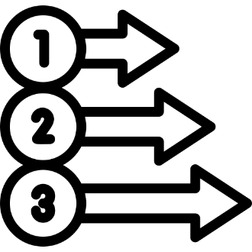


Irányított gráf
Lekérdezés eredménye
XML forrás
XML feldolgozás
Lekérdezhető megjelenítés
Gráf feldolgozása,
Lekérdezés

